Slide 1
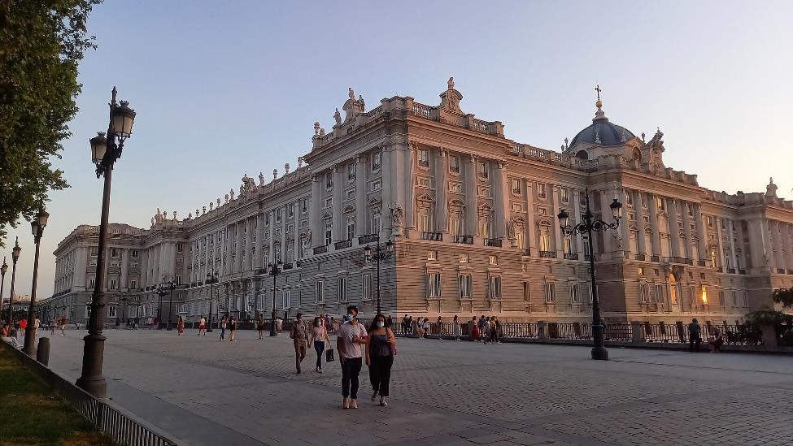
Lorient Vous Propose Le Palais Royal De Madrid
Le Palais Royal de Madrid.

Slide 2
Le palais royal de Madrid est la résidence officielle du roi d'Espagne. Les rois actuels ne résident pas en son sein, mais plutôt au palais de la Zarzuela. Le palais royal est utilisé pour des fonctions protocolaires

Slide 3
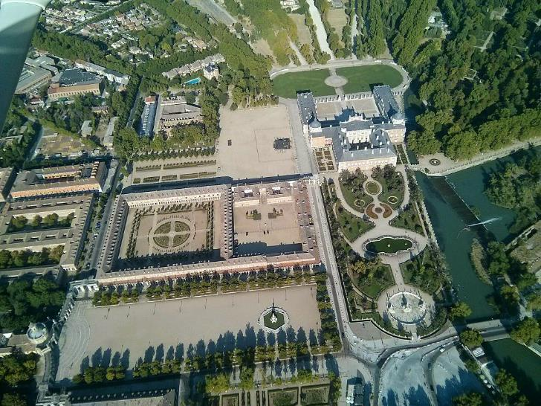
Photographie aérienne du palais et des jardins, vus de l'est, avec le Tage, dont une branche est canalisée, à droite.

Slide 4
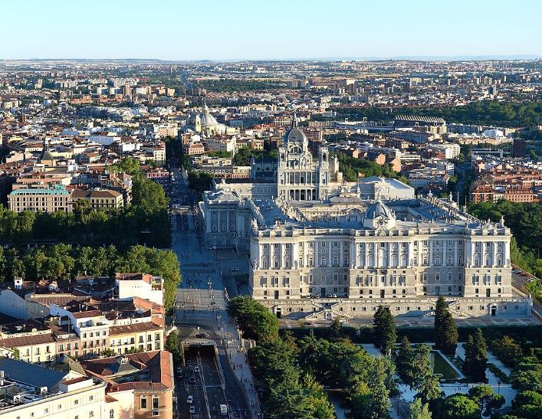
Vue aérienne du palais royal de Madrid.

Slide 5
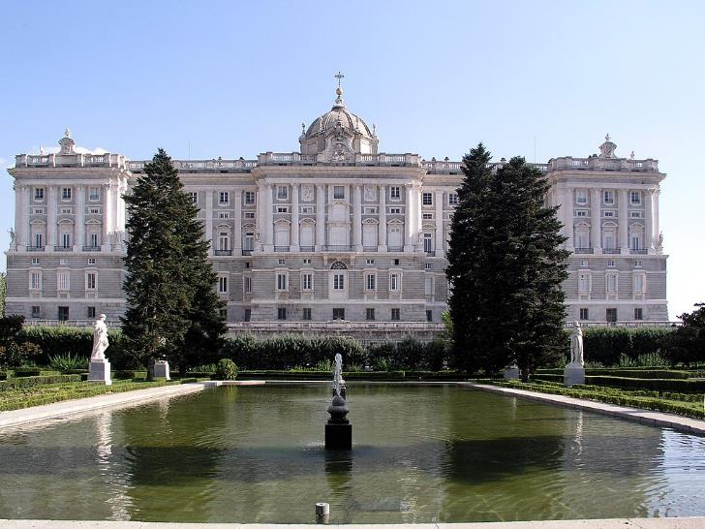
Vue de la façade nord depuis les jardins de Sabatini.

Slide 6
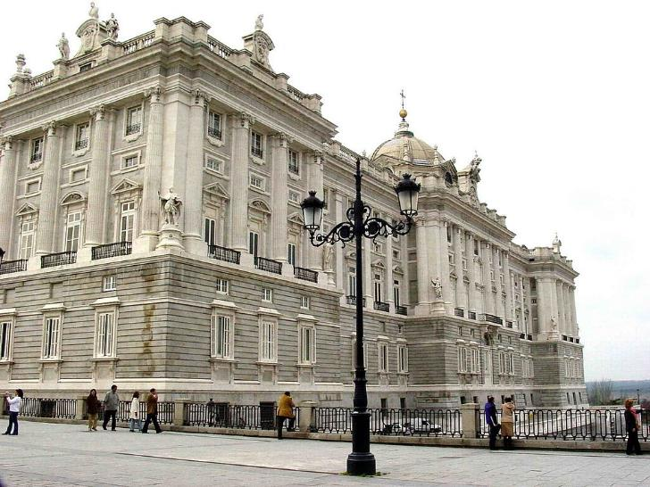
Vue du palais royal de Madrid.

Slide 7
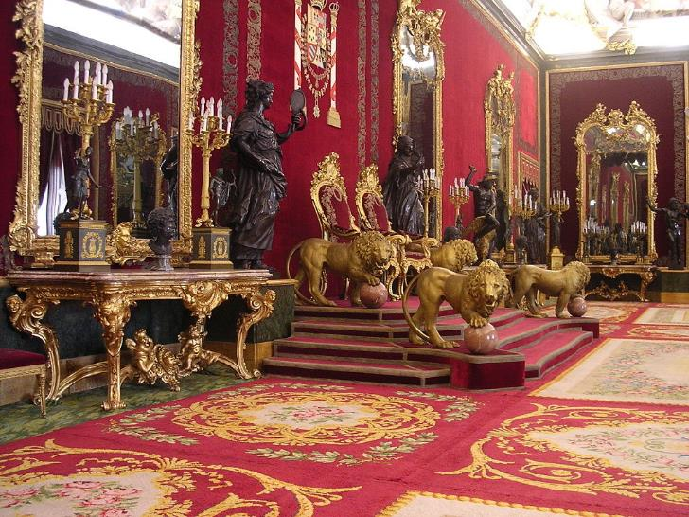
Salle du Trône aux murs recouverts de velours de Gênes cramoisi3 et au trône symbolique protégé par 4 lions dorés.

Slide 8
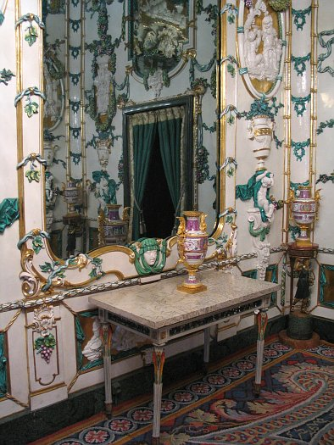
Salle des porcelaines aux murs et plafond entièrement recouverts de porcelaine de la manufacture de Buen Retiro.

Slide 9
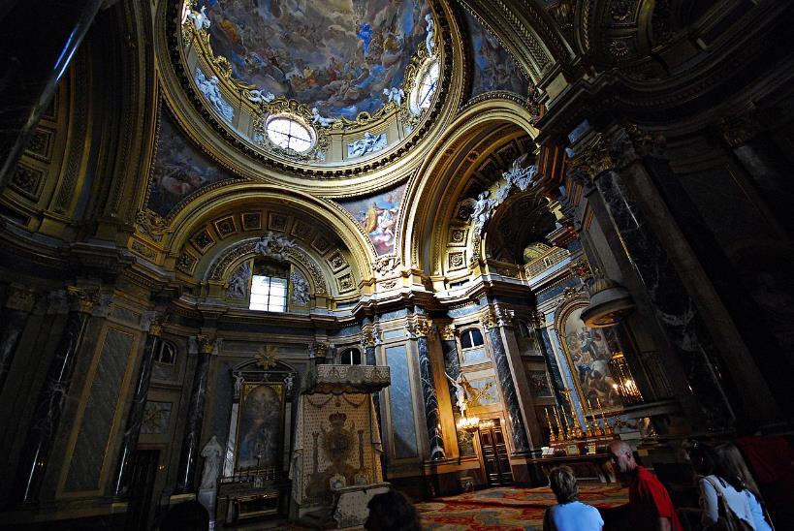
Le dôme et les 16 colonnes de marbre noir de la chapelle royale.

Slide 10
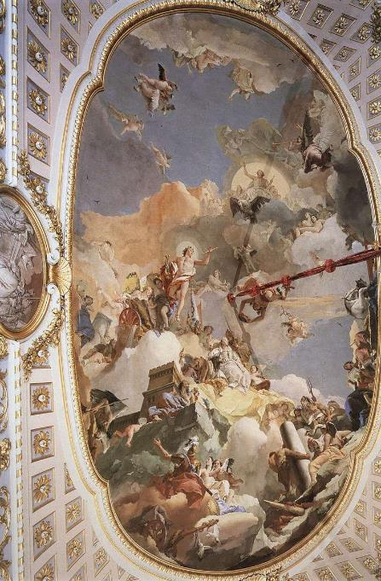
La Grandeur et le Pouvoir de la monarchie espagnole plafond de la salle du trône Giambattista Tiepolo, 1764

Slide 11
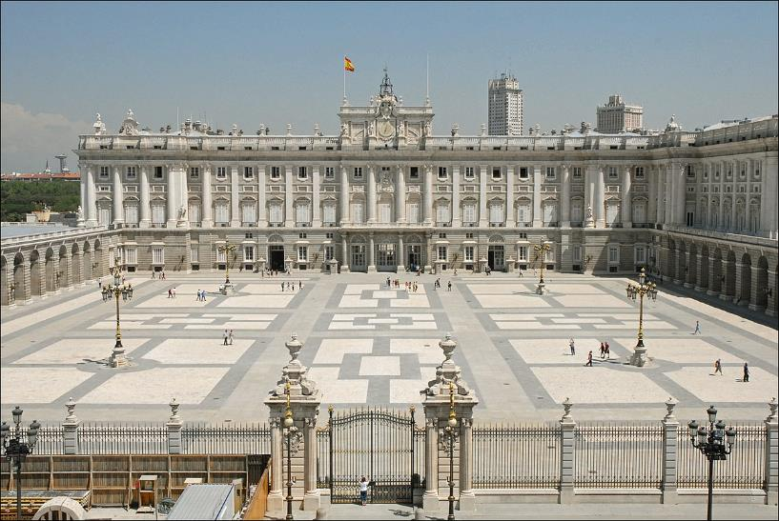
Palais De Madrid

Slide 12
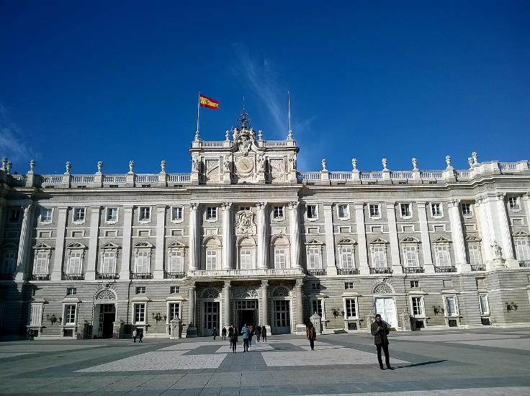
Madrid Palacio Real De Madrid Entrée Sud

Slide 13
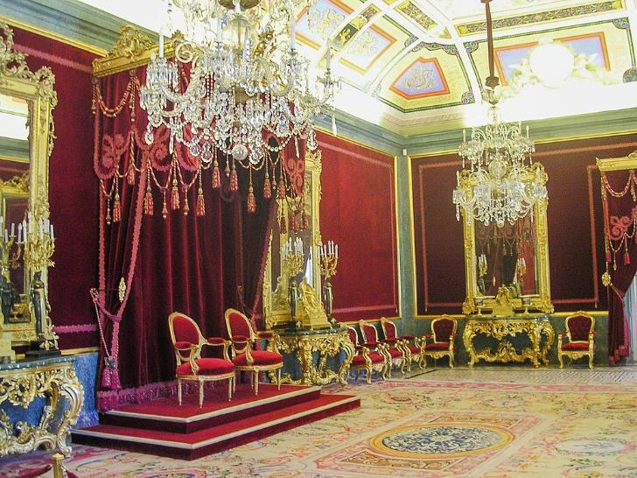
Salle du Trône

Slide 14
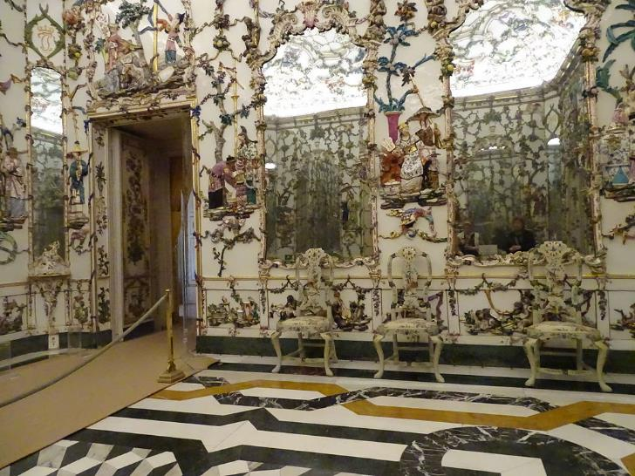
Chambre de Porcelaine

Slide 15
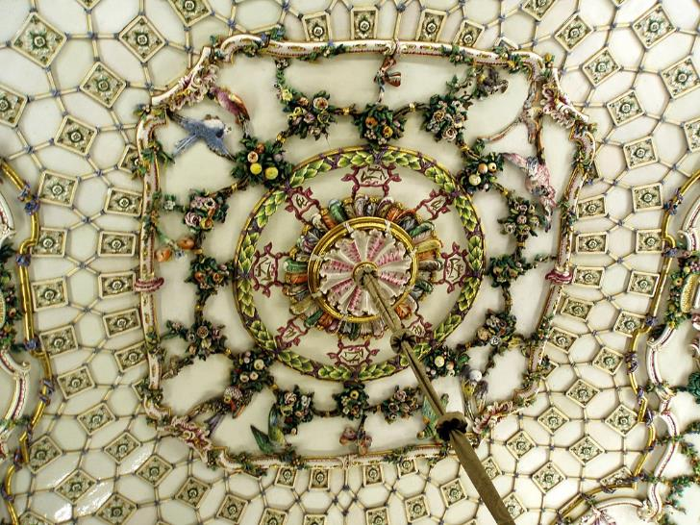
Plafond de la chambre de Porcelaine

Slide 16
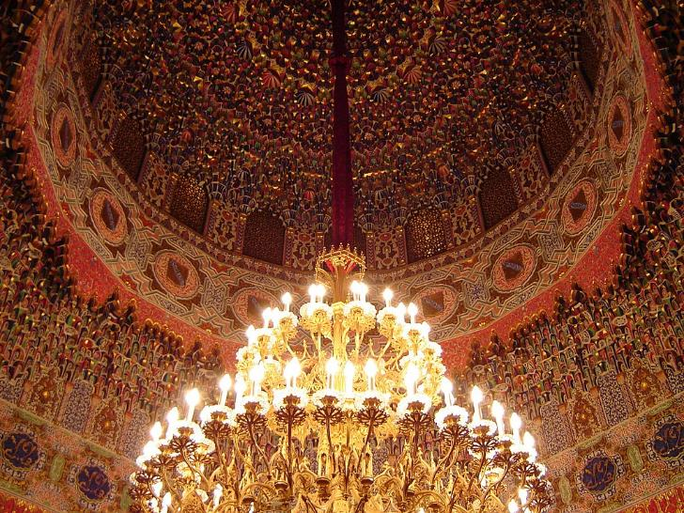
Salon mauresque

Slide 17
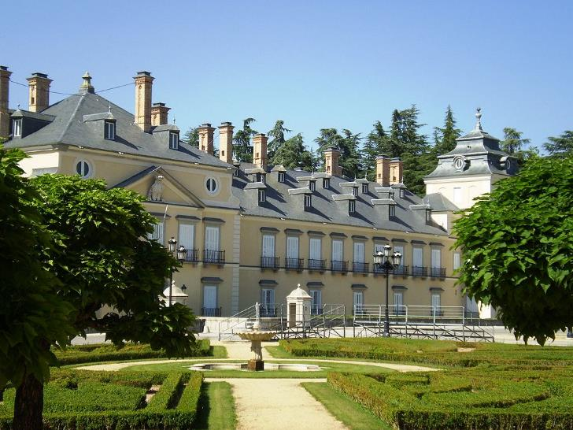
Le palais royal du Pardo est une des résidences du roi d'Espagne. Il est situé à six kilomètres de Madrid, en Espagne.

Slide 18
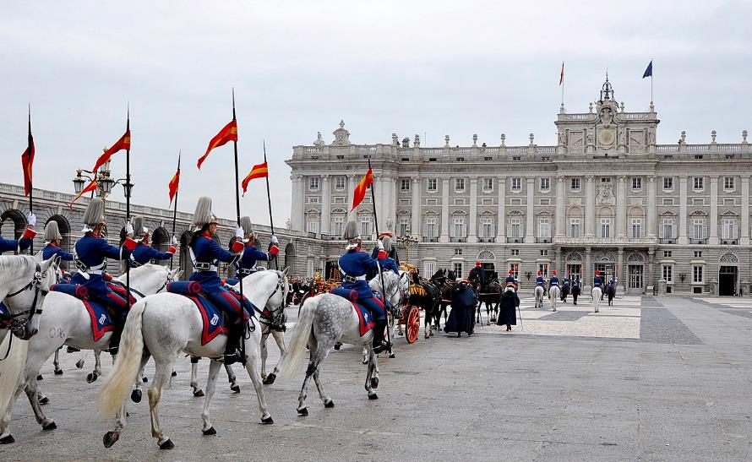
Réception d'un ambassadeur étranger, en 2010.

Slide 19
La chapelle royale, de Ventura Rodríguez.

Slide 20
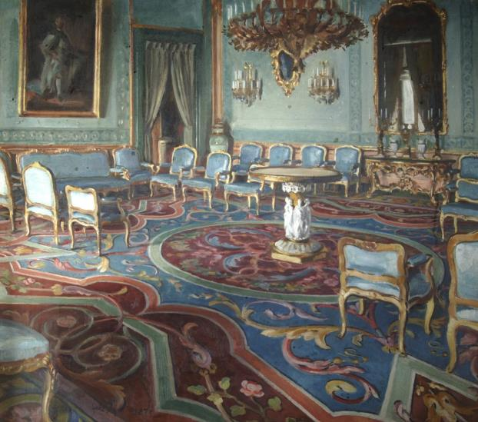
Le salon de Charles III

Slide 21
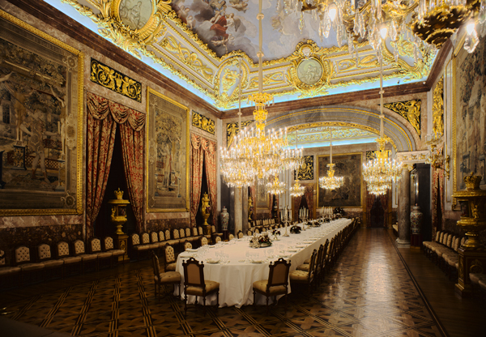
Salle à manger

Slide 22
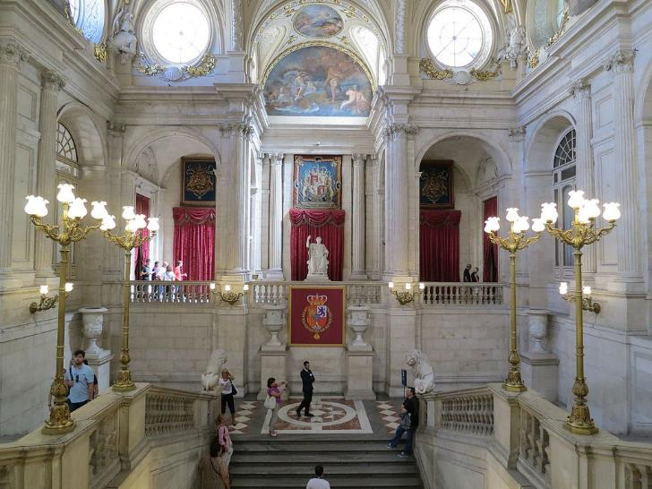
Escalier d'honneur

Slide 23
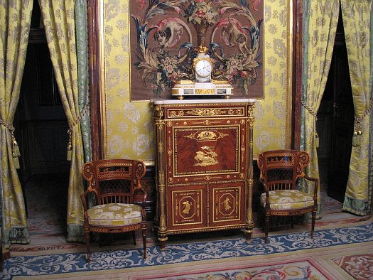
Mobilier intérieur du palais royal de Madrid

Slide 24
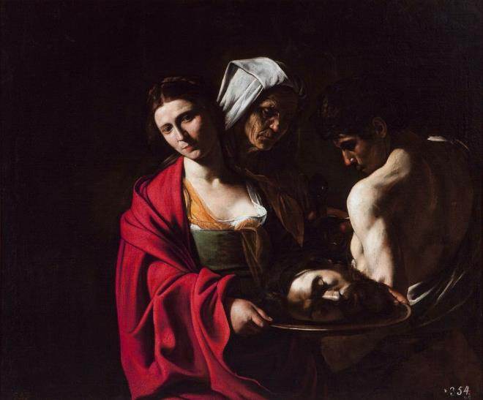
Salomé avec la tête de saint Jean-Baptiste (1609), Le Caravage.

Slide 25
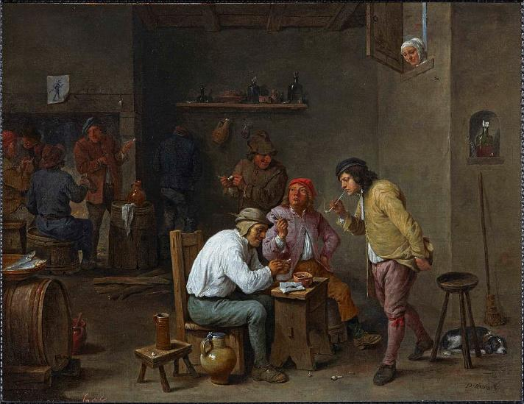
Scène de taverne (1640), David Teniers le Jeune.

Slide 26
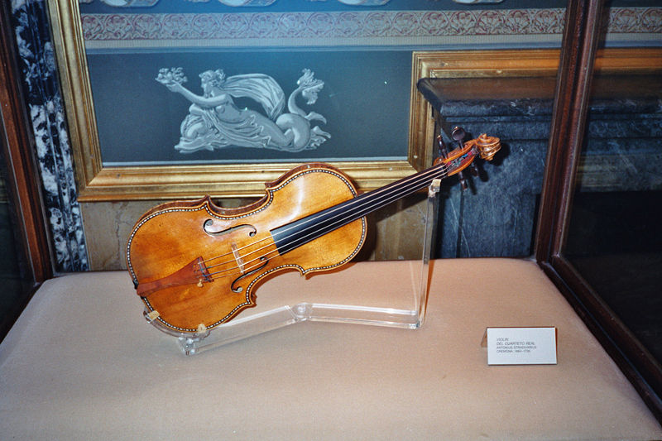
Un violon Stradivarius

Slide 27
Le salon de Charles III

Slide 28
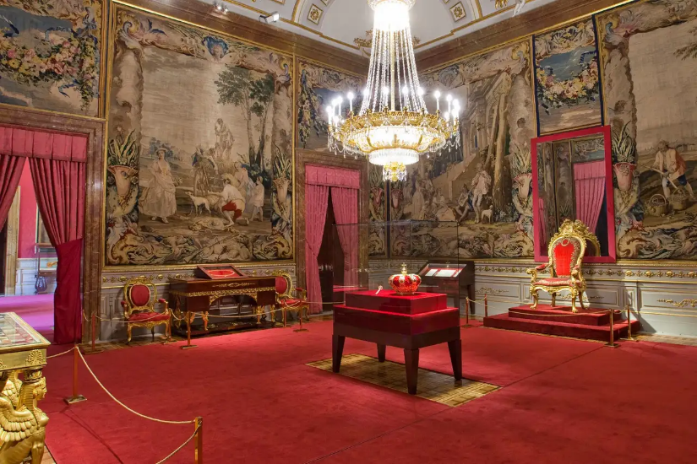
CHAMBRE COURONNE DU PALAIS ROYAL DE MADRID

Slide 29
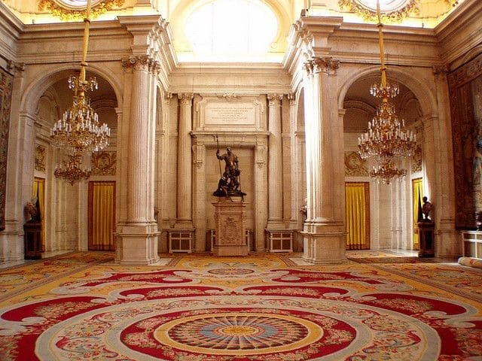
La Salle des Colonnes : le cadre des bals et des réceptions

Slide 30
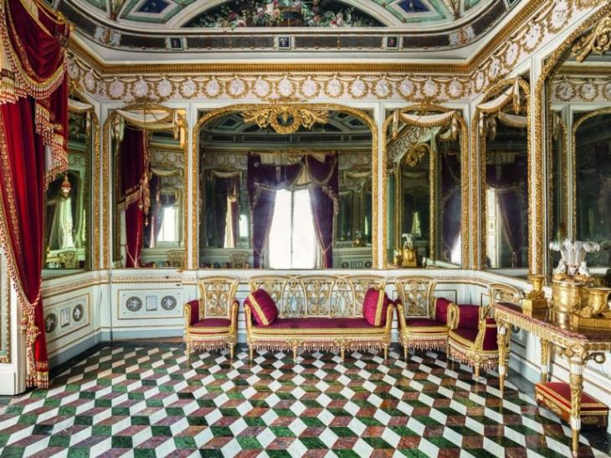
La galerie des glaces : un lieu de réflexion sur l'art

Slide 31
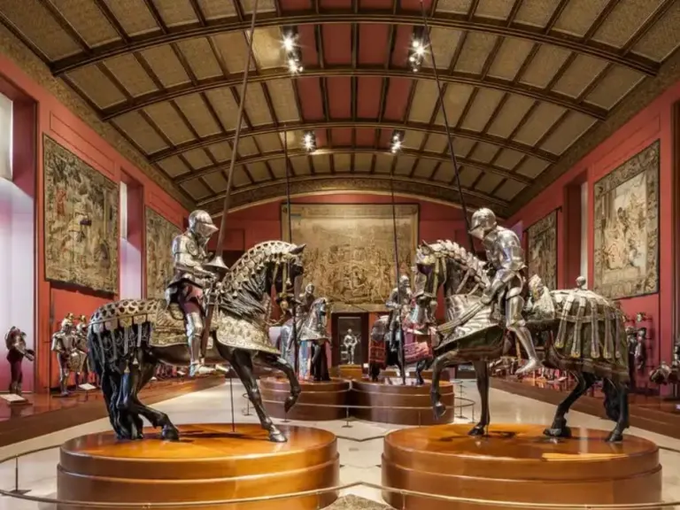
L'Armurerie royale : un musée de la guerre

Slide 32
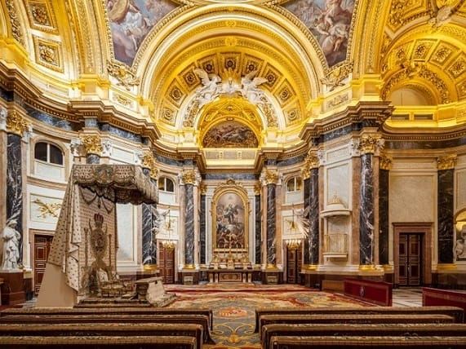
Lorient Vous A Proposé Le Palais Royal De Madrid
Les Images Et Le Son Du Net
Daniel
La chapelle royale : un lieu de culte

